Slide 1

SeaweedFS Deep dive
Presenter: Chi

Slide 2
NỘI DUNG
What is SeaweedFS?
Architecture and Workflow
Master Server
Volume Server
Filer Server
weed shell
SeaweedFS K8s Deployment with HA
FUSE mount
SeaweedFS CSI
Scalability
Backup and Recovery
Monitoring
Security
I/O Performance

Slide 3
1. What is seaweedfs?
SeaweedFS là gì?
- SeaweedFS là một hệ thống lưu trữ phân tán mã nguồn mở.
- Được thiết kế để lưu trữ dữ liệu một cách hiệu quả, đơn giản và có khả năng mở rộng cao.
- Hỗ trợ giao diện, HTTP API và có thể mount như ổ đĩa thông thường thông qua FUSE.
Dùng SeaweedFS để thay thế giải pháp syncthing hiện tại
- Hiện tại syncthing dễ bị mất sync mỗi khi mạng chập chờn, dễ bị conflict
=> Chuyển sang sử dụng SeaweedFS để lưu trữ dữ liệu phân tán, có replication và có thể scale out.

Slide 4
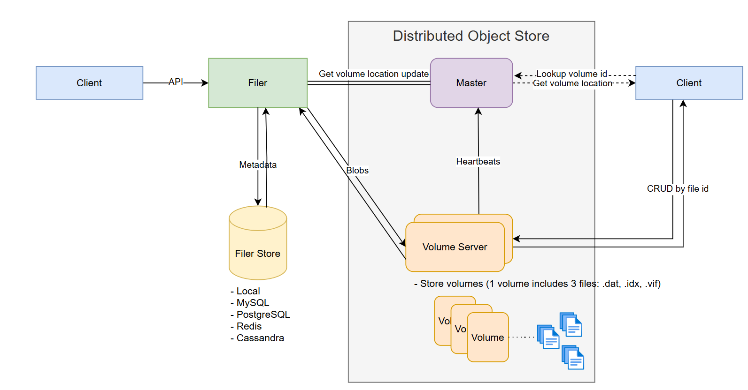
2. Architecture and Workflow
Notes:
https://github.com/seaweedfs/seaweedfs/wiki/Directories-and-Files

Slide 5
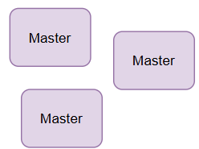
3. Master server
- Start Master Server
Startup multiple master servers
Dùng Raft algorithm để bầu chọn leader => số lượng master nên là số lẻ
Các volume servers gửi heartbeats đến leader => leader định tuyến traffic, xử lý replication
Có giao diện để xem thông tin của toàn bộ master cluster và các volume servers (port 9333)
Notes:
https://github.com/seaweedfs/seaweedfs/wiki/Failover-Master-Server

Slide 6
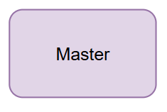
3. Master server
API:
- Force garbage collection: [DELETE] /vol/vacuum?garbageThreshold=0.4
Pre-Allocate volumes: [GET] /vol/grow?replication=001&count=2
Delete collection (volumes are grouped by collection): [DELETE] /col/delete?collection=nmaa
Get master cluster status: [GET] /cluster/status
Get master cluster health: [GET] /cluster/healthz
- Assign a file key: [POST] /dir/assign?collection=nmaa
Get volume: [GET] /dir/lookup?volumeId=32
Get writable volume status: [GET] /dir/status
Get volume status [GET] /vol/status
Notes:
https://github.com/seaweedfs/seaweedfs/wiki/Master-Server-API

Slide 7
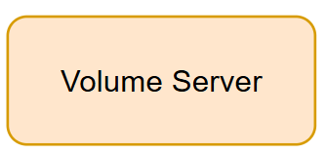
4. Volume server
- Start Volume Server:
- Các Volume Servers gửi heartbeats tới master leader.
- Các Volume Server chỉ có nhiệm vụ lưu trữ và không làm gì khác. Việc định tuyến, sắp xếp, phân chia vị trí volume đều do master quản lý.

Slide 8
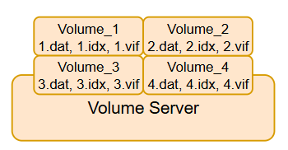
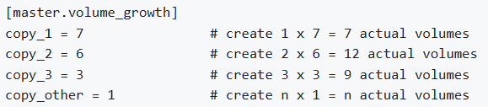
4. Volume server
- 1 Volume Server chứa nhiều Volumes, 1 Volume chứa thông tin trên 3 file .dat, .idx, .vif, lưu files và các chunks của files. Mỗi volume sẽ có TTL (Time To Live) và replication riêng.
- Số lượng volume trên một volume server được giới hạn bởi tham số -max của weed volume (default: 8). Nếu để max: 0 => limit = free disk space usage / volume size limit
- Có thể tạo thêm volume bằng cách call api pre-allocate tới master hoặc dung weed shell: volume.grow
- Giới hạn size của 1 volume được set bởi tham số -volumeSizeLimitMB của weed master (default: 30000). Nếu vượt quá giới hạn size hoặc số volume trên mỗi server => stop write
- Collection là một nhóm các volumes, mặc định nếu không khai báo, collection sẽ là “”, master sẽ tự grow volume theo số replica cho mỗi collection:
- Các volume chung 1 collection sẽ có tên file theo dạng
<collection_name>_<volume_id>.dat, ....

Slide 9
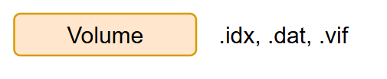
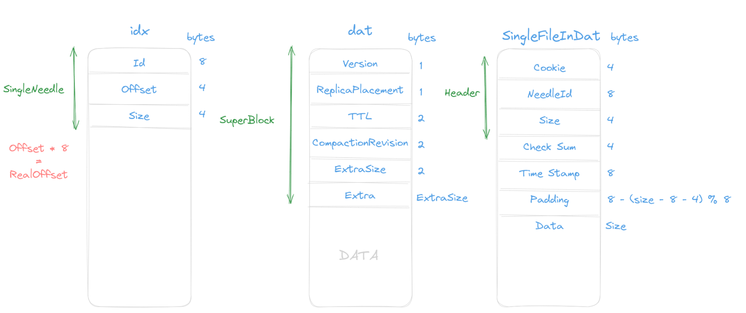
4. Volume server
Volume Files Structure (dựa trên Facebook Haystack paper):
Notes:
https://github.com/seaweedfs/seaweedfs/wiki/Volume-Files-Structure
https://tarunjain07.medium.com/haystack-paper-notes-d62a007d1962

Slide 10
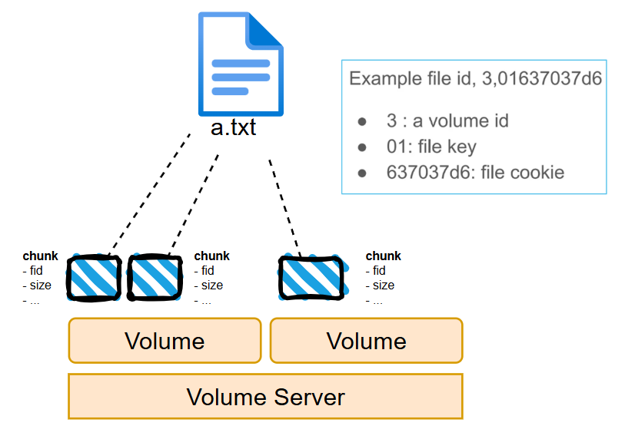
4. Volume server
- Các file được tách nhỏ ra thành các chunks, chunk size phụ thuộc vào phần cứng, thường từ 1MB ~ 10MB
- Mỗi chunk có một fid tương ứng và một vài metadata khác, mỗi chunk nằm trong một volume.
- File nhỏ là file chỉ cần lưu bằng 1 chunk
- Với những file to hơn, lưu thành nhiều chunks,
nếu sửa xóa bằng fid, file sẽ bị lỗi.
- Có thể xem được 1 file gồm những chunk nào
bằng cách call api tới filer.
Notes:
https://github.com/seaweedfs/seaweedfs/wiki/Data-Structure-for-Large-Files

Slide 11
4. Volume server
API:
- Read chunk by fid: [GET] /:fid
- Upload file by fid (need master to assign a fid first): [POST] /:fid
- Upload file directly: [POST] /submit
- Delete file by fid: [DELETE] /:fid
- Get volume server status: [GET] /status
Notes:
https://github.com/seaweedfs/seaweedfs/wiki/Volume-Server-API

Slide 12
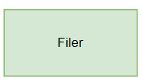
5. filer server
- Start Filer Server:
- Cung cấp giao diện (port 8888) và api (đường dẫn hay file system) để có thể dễ dàng thao tác với file thông qua HTTP hoặc FUSE mount.
- Sử dụng filer store mặc định là level2db, lưu metadata local trên mỗi filer server => chỉ áp dụng cho 1 filer server
- Nếu có nhiều filer servers cần dung shared filer store: mysql, postgres, Cassandra, redis, etcd, mongodb, elastic7, arrangodb,…

Slide 13
5. filer server
API:
- Create or overwrite file: [POST/PUT] /path/to/file # auto create dir /path/to
- Create or append file: [POST/PUT] /path/to/file?op=append
- Get file content: [GET] /path/to/file
- Get JSON format sub dir and files listing: [GET] /path/to (Accept: application/json)
- Delete a file: [DELETE] /path/to/file
- Delete a folder: [DELETE] /path/to/dir?recursive=true
Notes:
https://github.com/seaweedfs/seaweedfs/wiki/Filer-Server-API

Slide 14
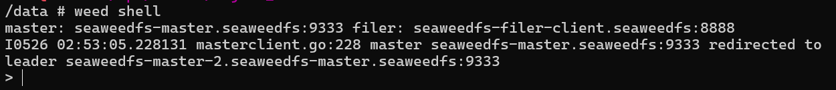
6. Weed shell
- weed shell một CLI để có thể thực hiện các lệnh quản trị hệ thống SeaweedFS.
- Là một interative shell đi kèm trong binary weed
- Các tập lệnh: cluster.*, collection.*, ec.*, fs.*, mount.*, mq.*, remote.*, s3.*, unlock, lock, volume.*, volumeServer.*
- Với những thao tác như volume.balance, volume.fix.replication,… cần lock trước để tránh xảy ra nhiều process đồng thời.

Slide 15
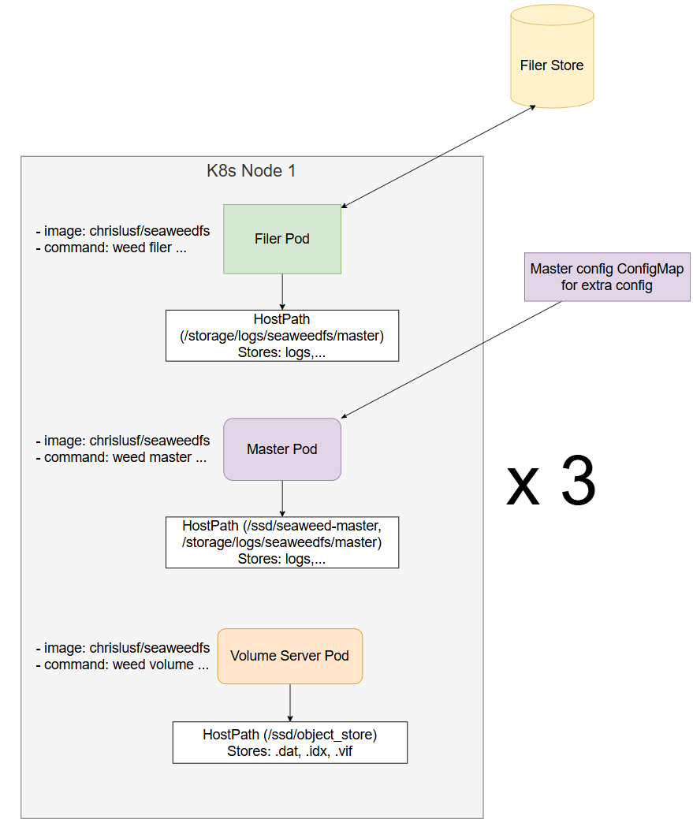
7. SEAWEEDFs K8s deployment With HA
- Với cụm k8s 3 nodes có thể triển khai:
+ 3 filers (với mariadb làm filer store)
+ 3 masters
+ 3 volume servers
- Exec vào pod filer, master hoặc volume để sử dụng weed shell
- Expose pod filer và master để có thể truy cập giao diện
- Mặc định master.volumeSizeLimitMB: 1000 (default helm value)
- Mặc định volume.maxVolumes: 0

Slide 16
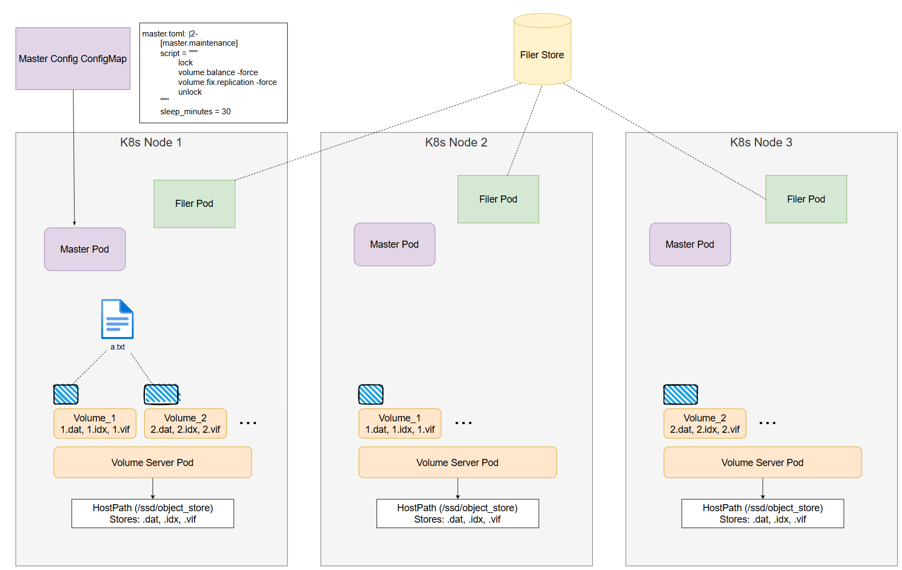
7. SEAWEEDFs K8s deployment With HA
3 nodes, replica: “001”
1 + “0+0+1” = 2 data copies
Always needs 2/3 nodes alive otherwise stop write
Khi data chỉ còn 1 bản copy (1/3 node down) => cần chạy maintenance trong weed shell:
+ volume.balance: di chuyển các volume đều trên các volume servers, tránh bị quá tải
+ volume.fix.replication: tạo đủ số lượng replica cho mỗi volume

Slide 17
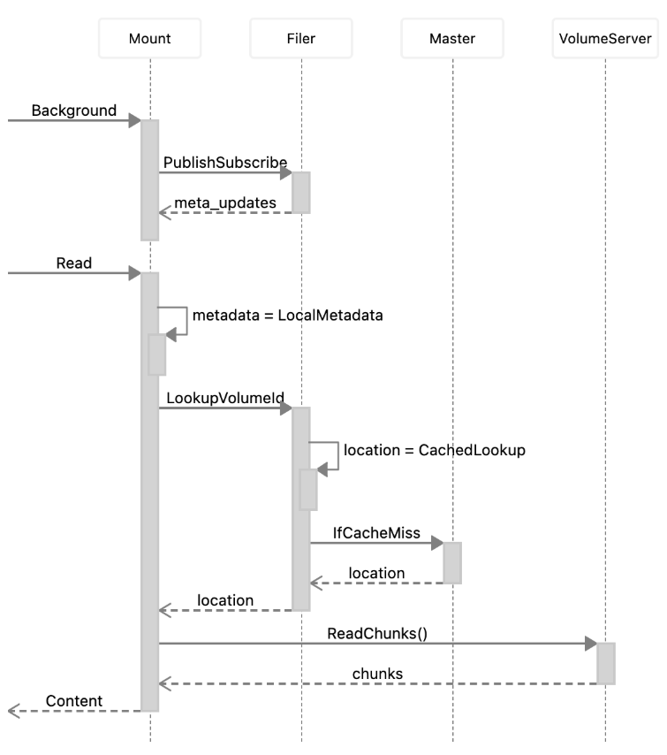
8. FUSE MOUNT
- Sử dụng weed mount để chạy process mount hệ thống file của filer vào file system của Linux (và OS X)
- Cần start weed master, volume và filer để có thể chạy weed mount.
Read Flow

Slide 18
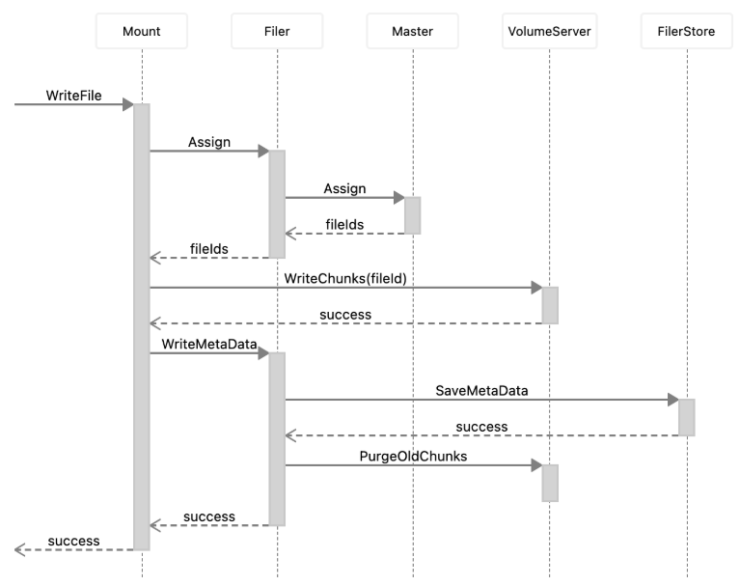
8. FUSE MOUNT
Write Flow

Slide 19
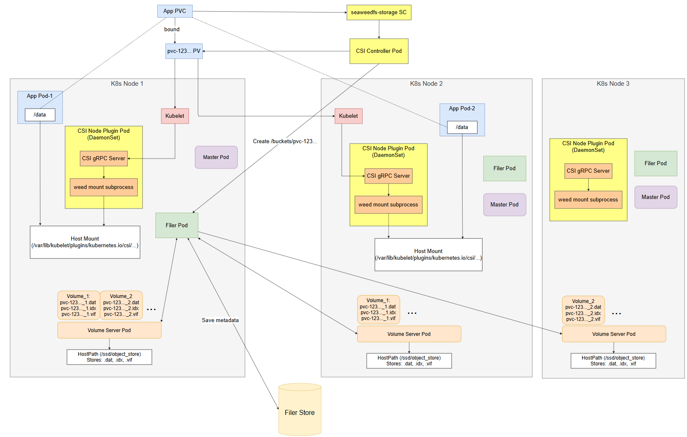
9. SEAWEEDFs CSI
Mỗi PV được tạo mới tương ứng với 1 collection trùng tên với PV.
Data của từng pv sẽ được lưu trong /buckets trên filer với tên folder là tên của PV.
Tạo folder trong thư mục buckets sẽ giống như tạo mới 1 collection, khi tạo pv trùng tên data sẽ được mount vào chính folder đó

Slide 20
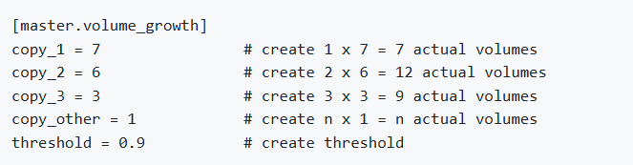
10. Scalability
- Add thêm master, filer, volume servers: add host và chạy weed master và weed filer, cài bằng helm => tăng replica
- Thêm disk: add thêm dataDir cho volume server
- Tăng số lượng volume: gọi master API: preallocate volumes hoặc dùng weed shell: volume.grow => tăng read và write concurrency
- Có thể sửa lại số lượng volume khởi tạo bằng master.toml:

Slide 21
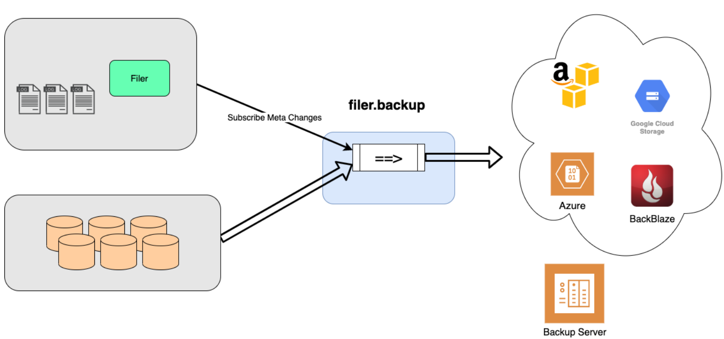
11. Backup and recovery
Có 3 cách để backup hệ thống SeaweedFS:
- Backup folders and files using filer (async backup)
- Backup metadata and volume data
- Backup all k8s system with K8up
=> Cách đơn giản và phù hợp: Async backup
Async Backup: Lắng nghe log thay đổi metadata và backup về sink
- Dùng weed scaffold -config=replication -output=. để generate config file.
- Sửa config file: chọn sink (dst của backup data)
Recovery:
- Dùng weed filer.copy ./path/to/folder_or_file http://filer_server:8888/ để upload lại data vào filer
Notes:
Backup folders and files under filer dir (including meta data): https://github.com/seaweedfs/seaweedfs/wiki/Async-Backup
Backup filer metadata store: https://github.com/seaweedfs/seaweedfs/wiki/Async-Filer-Metadata-Backup
Backup volume data (manual backup data by volume ID): https://github.com/seaweedfs/seaweedfs/wiki/Data-Backup
Backup PVCs: https://github.com/seaweedfs/seaweedfs/wiki/Kubernetes-Backups-and-Recovery-with-K8up

Slide 22
12. monitoring
- Sử dụng các api health và status
- SeaweedFS có thể gửi metrics tới Prometheus và dùng Grafana để visualize.
- Shared Grafana Dashboard: https://github.com/seaweedfs/seaweedfs/blob/master/other/metrics/grafana_seaweedfs.json
Notes:
https://github.com/seaweedfs/seaweedfs/wiki/System-Metrics

Slide 23
13. Security
- Config bằng security.toml generate bằng weed scaffold -config=security
- Bảo mật Volume Servers dung JW
+ Trong security.toml, set “jwt.signing.key”
+ Copy file security tương tự sang tất cả masters và các volume servers
- Bảo mật Filer HTTP dung JWT
+ Trong security.toml, set “jwt.signing.key” và “jwt.filer_signing.read.key”
+ Copy file security tương tự sang tất cả các filers

Slide 24
14. I/o performance
Current status:
- 3 nodes k8s (3 volume servers), each: 12gb ram, 8 cpu, 300gb hdd
- Max volume each volume server: auto configured, max volume size: 1gb
- 1 deployment 3 reps with 10gb pvc
Case | Test Case | Persistent Disk | Seaweed PV
1k files 10KB runtime 300s | Rand Write | 52.5MB/s | 254MB/s
 | Rand Read | 106MB/s | 72.4MB/s
 | Rand ReadWrite | 52.3MB/s | 47.8MB/s
 | time ls -lh | 0.008s | 0.136s
 | time grep -r SH random_write.994.0 | 0.002s | 0.009s
 | time find random_write.888.0 | 0.002s | 0.006s
2k files 10KB runtime 300s | Rand Write | 52.4MB/s | 242MB/s
 | Rand Read | 106MB/s | 26.2MB/s
 | Rand ReadWrite | 50.6MB/s | 26.4MB/s
 | time ls -lh | 0.016s | 0.498s
 | time grep -r SH random_write.994.0 | 0.016s | 0.175s
 | time find random_write.888.0 | 0.003s | 0.074s

Slide 25
Thank you for listening!

